Slide 2
Lung Caner Screening & Tobacco Cessation Services
Servicios para dejar de fumar y exámenes de detección de pulmones

Slide 3
What is screening?
Screening is looking for cancer before a person has any symptoms.
This can help find cancer at an early stage. When cancer is found early, it may be easier to treat.
By the time symptoms appear, cancer may have begun to spread.
It is important to remember that your doctor does NOT necessarily think you have cancer if he or she suggests a screening test. Screening tests are given when you have NO cancer symptoms.
If a screening test result is abnormal, you may need to have more tests done to find out if you have cancer. These are called diagnostic tests.

Slide 4
¿Qué es la detección?
Detección busca cáncer antes de que una persona tenga algún síntoma.
Esto puede ayudar a encontrar el cáncer en etapa temprana. Cuando el cáncer se detecta temprano, puede ser más fácil de tratar.
Para cuando aparecen los síntomas, el cáncer puede haber comenzado a extenderse.
Es importante recordar que su médico NO necesariamente piensa que usted tiene cáncer si él o ella sugiere una prueba de detección. Las pruebas de detección se realizan cuando NO tiene síntomas de cáncer.
Si el resultado de una prueba de detección es anormal, es posible que deba realizarse más pruebas para determinar si tiene cáncer. Estas se llaman pruebas de diagnóstico.

Slide 5
Factors that increase or decrease your risk
Different factors increase or decrease the risk of lung cancer.
Anything that increases your chance of getting a disease is called a risk factor.
Anything that decreases your chance of getting a disease is called a protective factor.

Slide 6
Factores que aumentan o disminuyen su riesgo
Diferentes factores aumentan o disminuyen el riesgo de cáncer de pulmón.
Cualquier cosa que aumente su probabilidad de contraer una enfermedad se llama factor de riesgo.
Cualquier cosa que disminuya su probabilidad de contraer una enfermedad se llama factor de protección.

Slide 7
General Information About Lung Cancer
Key POINTS
Lung cancer is a disease in which malignant (cancer) cells form in the tissues of the lung.
Lung cancer is the leading cause of cancer death in the United States.
There are two types of lung cancer: small cell lung cancer and non-small cell lung cancer.

Slide 8
Información general sobre el cáncer de pulmón
PUNTOS CLAVE
El cáncer de pulmón es una enfermedad en la cual se forman células malignas (cancerosas) en los tejidos del pulmón.
El cáncer de pulmón es la causa principal de muerte por cáncer en los Estados Unidos..
Existen dos tipos de cáncer de pulmón: cáncer de pulmón de células pequeñas y cáncer de pulmón de células no pequeñas.

Slide 9
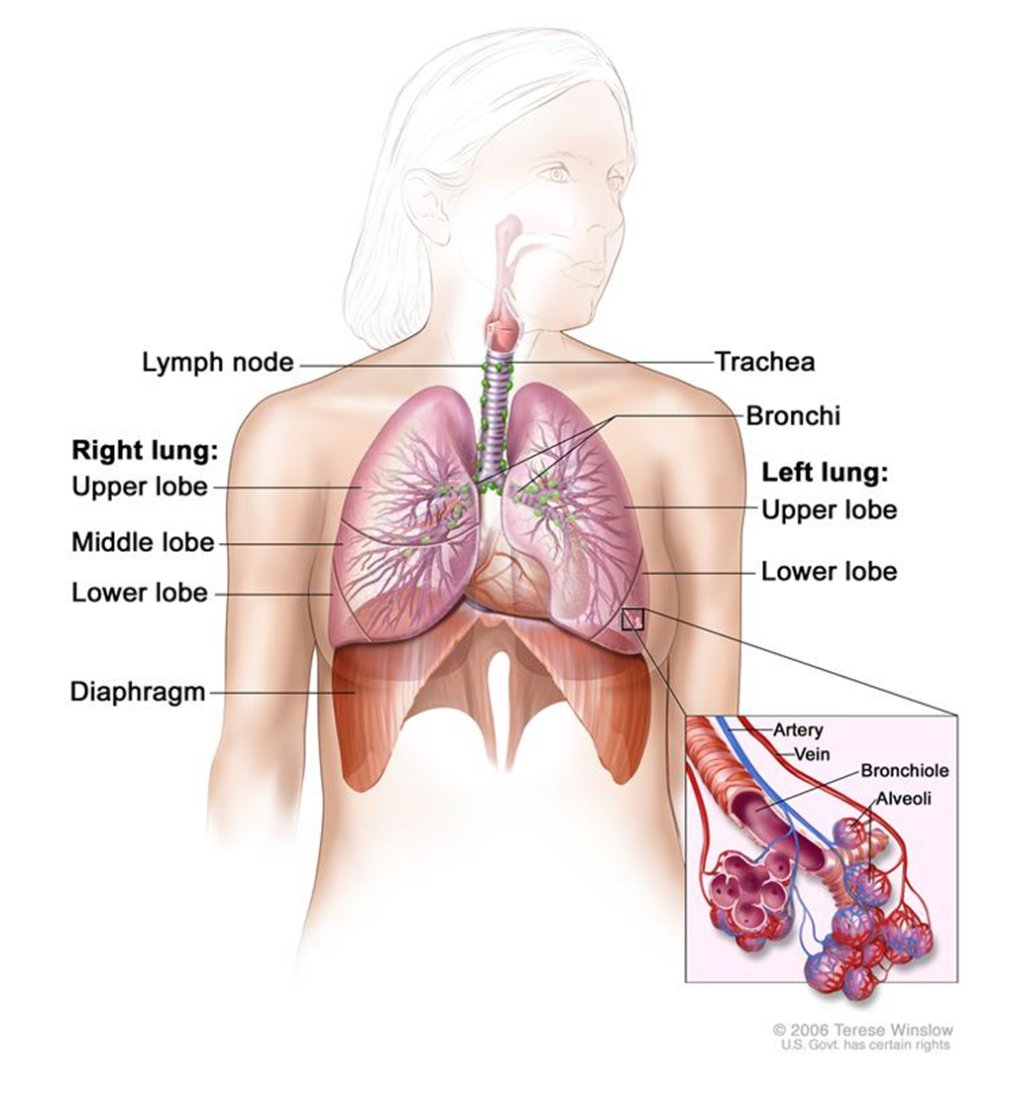
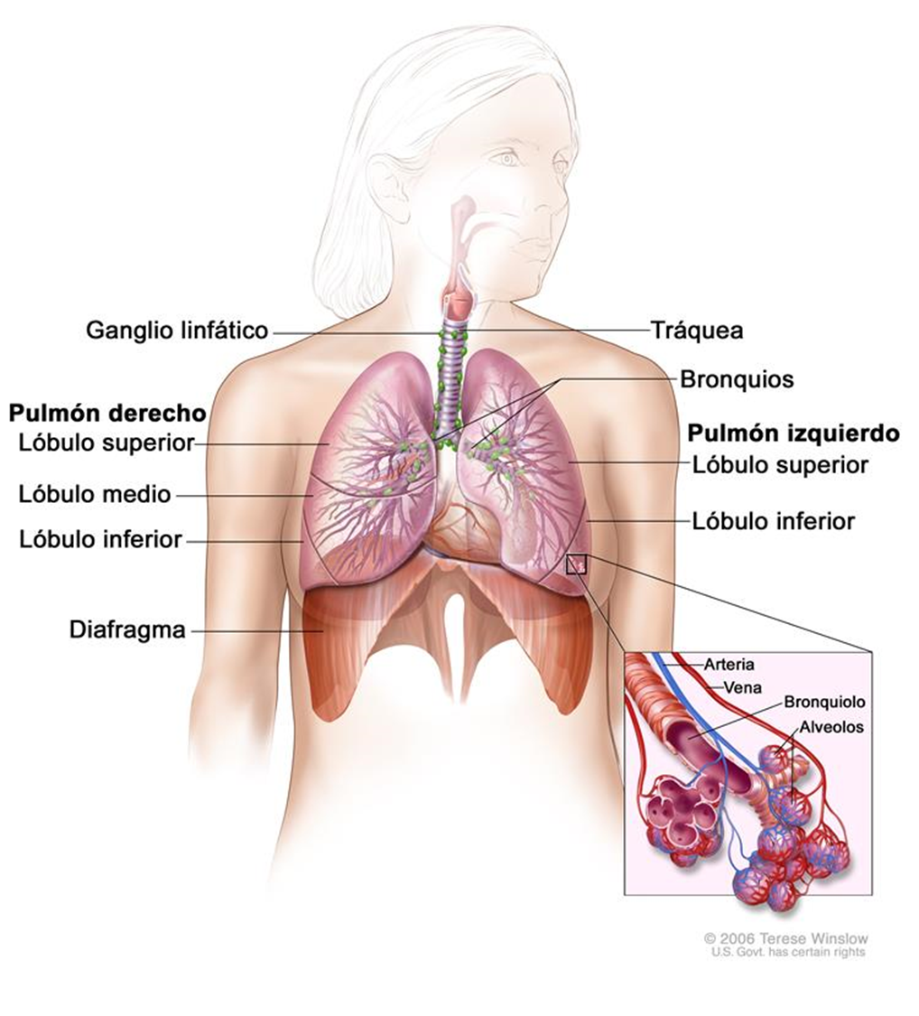

Slide 10
Lung cancer is a disease in which cancer cells form in the tissues of the lung.
The lungs are a pair of cone-shaped breathing organs inside the chest.
The lungs bring oxygen into the body when breathing in and send carbon dioxide out of the body when breathing out.
Each lung has sections called lobes. The left lung has two lobes. The right lung, which is slightly larger, has three.
A thin membrane called the pleura surrounds the lungs. Two tubes called bronchi lead from the trachea (windpipe) to the right and left lungs.
The bronchi are sometimes involved in lung cancer. Small tubes called bronchioles and tiny air sacs called alveoli make up the inside of the lungs.

Slide 11
El cáncer de pulmón es una enfermedad en la cual se forman células cancerosas en los tejidos del pulmón.
Los pulmones son un par de órganos respiratorios en forma de cono dentro del pecho.
Los pulmones llevan oxígeno al cuerpo al inhalar y envían dióxido de carbón fuera del cuerpo al exhalar.
Cada pulmón tiene secciones llamadas lóbulos. El pulmón izquierdo tiene dos lóbulos. El pulmón derecho, que es un poco más grande, tiene tres.
Una membrana delgada llamada pleura rodea los pulmones. Dos tubos llamados bronquios conducen desde la tráquea a los pulmones derecho e izquierdo.
Los bronquios a veces están involucrados en el cáncer de pulmón. Pequeños tubos llamados bronquiolos y pequeños sacos de aire llamados alvéolos forman el interior de los pulmones.

Slide 13
Lung Cancer Information
Lung cancer is the leading cause of cancer death in the United States.
Lung cancer is the third most common type of non-skin cancer in the United States.
Lung cancer is the leading cause of cancer death in men and in women.

Slide 14
Información sobre el cáncer de pulmón
El cáncer de pulmón es la principal causa de muerte por cáncer en los Estados Unidos.
El cáncer de pulmón es el tercer tipo más común de cáncer no cutáneo en los Estados Unidos
El cáncer de pulmón es la principal causa de muerte por cáncer en hombres y mujeres.

Slide 15
Screening for Lung Cancer Information
Not everyone should be screening, only if they have certain risk factors
The only recommended screening test is low-dose computed tomography (also called a low-dose CT scan, or LDCT).
In this test, an X-ray machine scans the body and uses low doses of radiation to make detailed pictures of the lungs.

Slide 16
Detección de información sobre Cáncer de pulmón
No todas las personas deberían hacerse la detección, solo si tienen ciertos factores de riesgo.
La única prueba de detección recomendada es la tomografía computarizada de baja dosis (LDCT).
En esta prueba, una máquina de rayos X escanea el cuerpo y usa dosis bajas de radiación para tomar imágenes detalladas de los pulmones.

Slide 17
Who should be screened?
The U.S. Preventive Services Task Force recommends yearly lung cancer screening with LDCT for people who—
Have a history of heavy smoking, and
Smoke now or have quit within the past 15 years, and
Are between 50 and 80 years old.
Heavy smoking means a smoking history of 20 pack years or more.
A pack year is smoking an average of one pack of cigarettes per day for one year.
For example, a person could have a 20 pack-year history by smoking one pack a day for 20 years or two packs a day for 15 years.

Slide 18
¿Quién debe ser examinado?
El Grupo de Trabajo de Servicios Preventivos de EE. UU. recomienda la detección anual de cáncer de pulmón con LDCT para las personas que—
Tiene a historia de fumar en exceso, y
Fuma ahora o ha dejado de fumar en los últimos 15 años, y
Tienen entre 50 y 80 años.
Fumar en exceso significa un historial de fumar de 20 años de paquete o más.
Un año de paquete fuma un promedio de un paquete de cigarrillos por día durante un año.
Por ejempló, una persona podría tener un historial de 20 años de paquete al fumar un pquete al día durante 30 años o dos paquetes al día durante 15 años.

Slide 19
Risks of Screening
Lung cancer screening has at least three risks—
A lung cancer screening test can suggest that a person has lung cancer when no cancer is present. This is called a false-positive result. False-positive results can lead to follow-up tests and surgeries that are not needed and may have more risks.
A lung cancer screening test can find cases of cancer that may never have caused a problem for the patient. This is called over diagnosis. Over diagnosis can lead to treatment that is not needed.
Radiation from repeated LDCT tests can cause cancer in otherwise healthy people.

Slide 20
Riesgos de detección
La detección del cáncer de pulmón tienen al menos tres riesgos—
Una prueba de detección de cáncer de pulmón puede sugerir que una persona tiene cáncer de pulmón cuando no hay cáncer presente. Esto se llama resultado falso positivo. Los resultados falsos positivos pueden conducir a pruebas de seguimiento y cirugías que no son necesarias y pueden tener más riesgos.
Una prueba de detección de cáncer de pulmón puede encontrar casos de cáncer que nunca hayan causado un problema para el paciente. Esto se llama sobre diagnóstico. Un diagnóstico excesivo puede conducir a un tratamiento que no es necesario.
La radiación de las pruebas repetidas de LDCT puede causar cáncer en personas sanas.

Slide 21
When should screening STOP
The Task Force recommends that yearly lung cancer screening stop when the person being screened—
Turns 81 years old, OR
Has not smoked in 15 years, OR
Develops a health problem that makes him or her unwilling or unable to have surgery if lung cancer is found.

Slide 22
Cuándo debe detenerse la detección
El Grupo de trabajo recomienda que la detección anual del cáncer de pulmón se detenga cuando la persona que se realiza el examen—
Cumple 81 años, O
No ha fumado en 15 años, O
Desarrolla un problema de salud que hace que no quiera o no pueda someterse a una cirugía si se encuentra cáncer de pulmón.

Slide 23
In Summary of Lung Cancer Screening
Because of the risks, lung cancer screening is recommended only for adults who have no symptoms but who are at high risk for developing the disease because of their smoking history and age.
If you are thinking about getting screened, talk to your doctor. If lung cancer screening is right for you, your doctor can refer you to a high-quality treatment facility.
The best way to reduce your risk of lung cancer is to not smoke and to avoid secondhand smoke. Lung cancer screening is not a substitute for quitting smoking.

Slide 24
En resumen de la detección del cáncer de pulmón
Debido a los riesgos, la detección del cáncer de pulmón se recomienda solo para adultos que no tienen síntomas pero que tienen un alto riesgo de desarrollar la enfermedad debido a su historial de tabaquismo y edad.
Si está pensando en hacerse la prueba, hable con su médico. Si la detección del cáncer de pulmón es adecuada para usted, su médico lo puede referir a un centro de tratamiento de alta calidad.
La mejor manera de reducir el riesgo de cáncer de pulmón es no fumar y evitar el humo de segunda mano. La detección del cáncer de pulmón no es un sustituto para dejar de fumar.

Slide 25
Tobacco Free
Free Cessation Classes
Free Nicotine Replacement Therapy

Slide 26
Libre de Tabaco
Clases gratuitas de cesación
Terapia de Reemplazo de Nicotina gratis

Slide 27
If you, or someone you know is interested in Tobacco Cessation, please register for this event. If you have any questions, please call 806-414-9146.
Si usted o alguien que conoce está interesado en dejar de fumar, regístrese para este evento. Si tiene alguna pregunta, llame al 806-414-9146.

